Slide 1
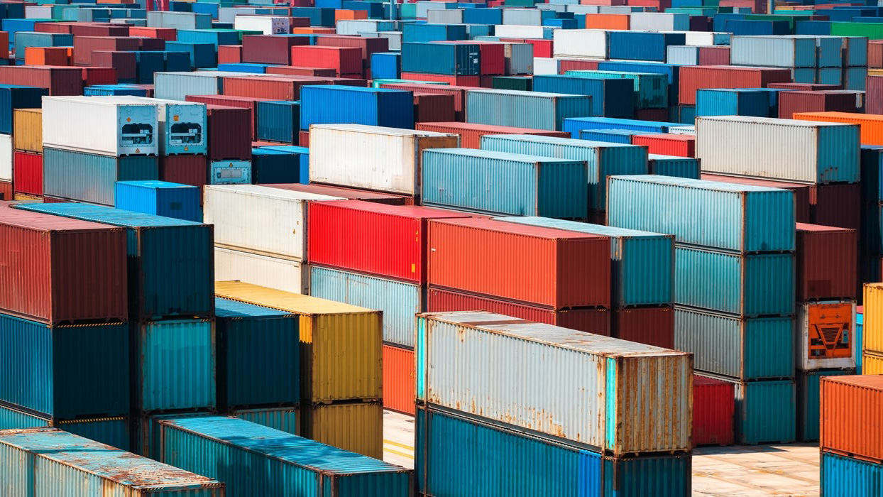
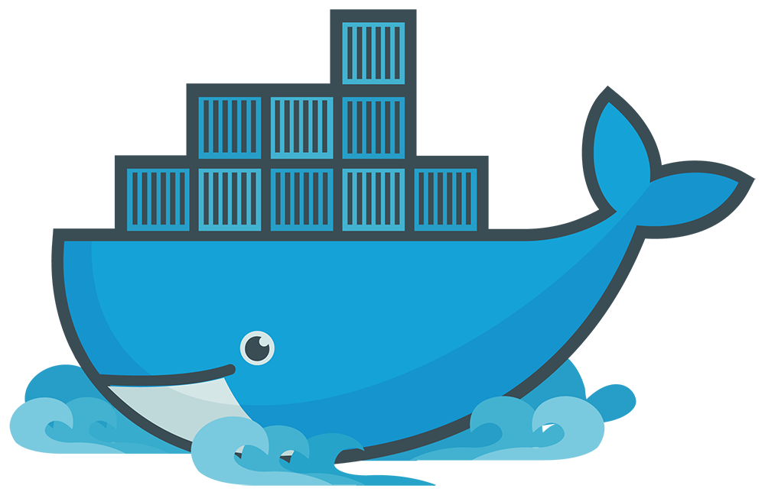
Docker Essential
Dũng Đặng Minh
Notes:
Hỏi:
Bao nhiêu người ở đây CHƯA từng nghe qua từ Docker?
--- OK. Vậy tất cả mọi người đều đã nghe qua về Docker, phải ko ak.
Bao nhiêu người ĐÃ từng làm việc với Docker (chạy 1-2 câu lệnh cũng đc)?
--- Em hy vọng sau buổi hôm nay, con số này sẽ tăng lên.
Vậy trong tiềm thức của mọi người, Docker là gì?
Container là gì? Mấy cái thùng đằng sau là Container. Nhưng đây là container trong logistic,
còn ngày hôm nay, chúng ta sẽ nói về Linux Container.
Để hiểu container là gì, Docker là gì, mời mọi người đến với nội dung chính của buổi hôm nay.

Slide 2
Outline
[Demo] Docker - First look
Compare to Other technology
Applications of Docker
Notes:
1. First look: cái nhìn đầu tiên + concepts chính của Docker
2. So sánh Docker vs những cn #.
Điều gì đã làm nên sự khác biệt của Docker
3. Ứng dụng + tiềm năng to lớn của Docker

Slide 3


Slide 4
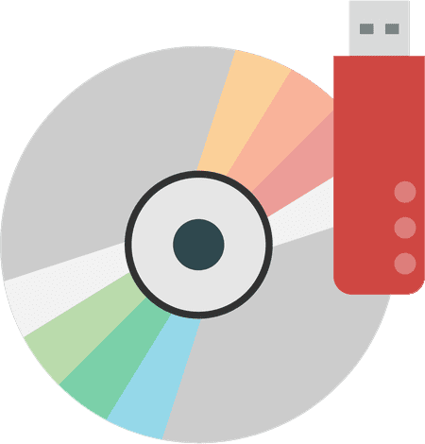
docker images
$ docker images
$ docker pull <image-name>
ISO file
Notes:
Kn đầu tiên cần làm quen: Images.
Nếu ai đã từng cài Win thì chắc đều biết cái file ISO.
Image = ISO: chứa chương trình, resource, tools,…

Slide 5

Docker container
SCEND /send/
Environment
3
$ docker run \
-d \
-p 1234:3306 \
-e MYSQL_ROOT_PASSWORD=secret \
-v /opt/data:/var/lib/mysql \
mysql:5.7 \
--character-set-server=utf8-mb4
4
Storage
Network
2
1
2
5
Command
3
4
1
5
Daemon

Slide 6
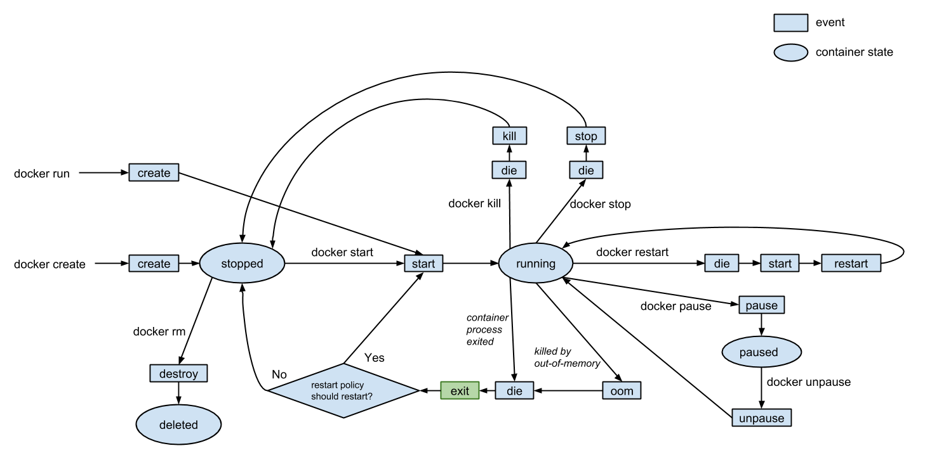
container life-cycle
Notes:
Khác với VM – chỉ có tắt/bật, mỗi container đều có life-cycle của nó.
Phần này khi làm việc trực tiếp với Docker em sẽ giải thích kỹ hơn.

Slide 7
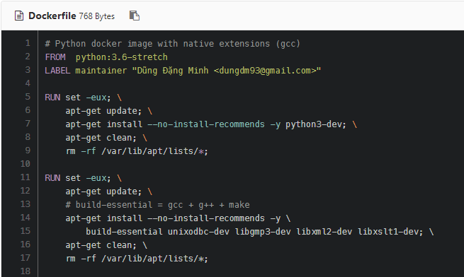
Custom image
$ docker build -t awesome-app:1.0 .

Slide 8



Container
Virtual machine

Slide 9
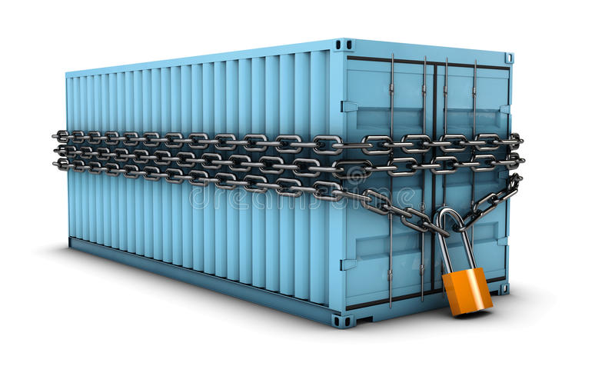
Container is Immutable
Image CAN’T be modified after created
Container CAN’T be edited after run…
CAN’T mount volume
CAN’T expose port

Slide 10
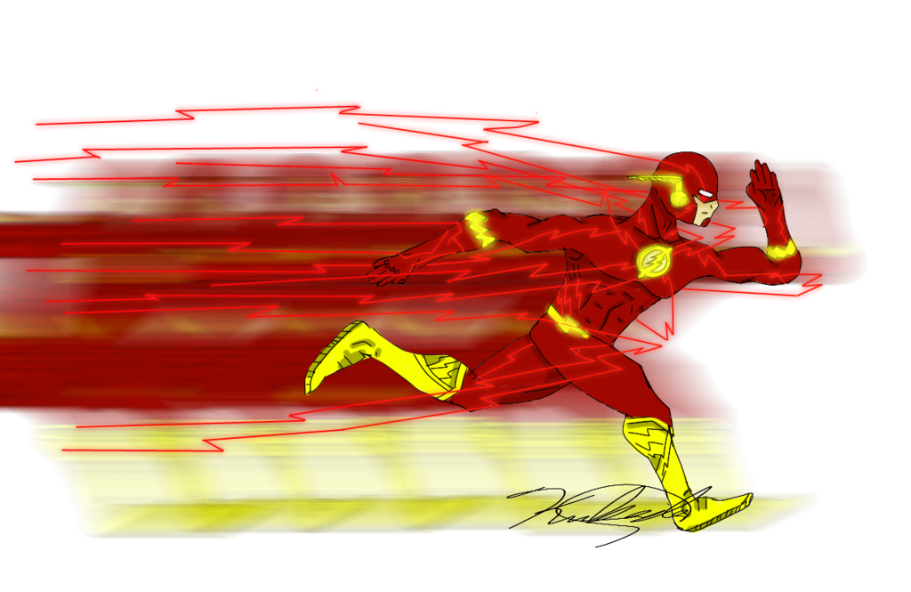
Container is Fast

Slide 11

Container is Lightweight

Slide 12
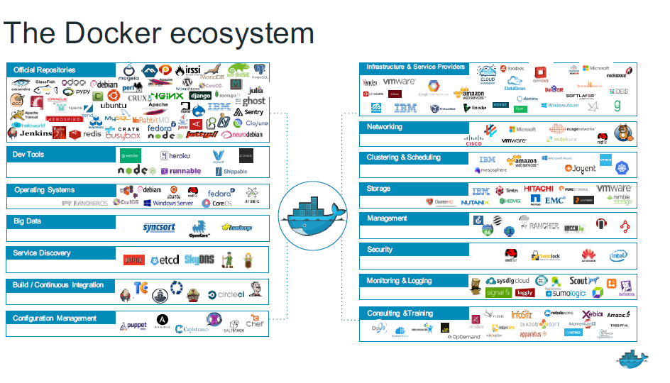
Notes:
Và cuối cùng là hệ sinh thái.
Theo quan điểm của em thì đây là sự khác biệt lớn nhất. Vì sao?
Vì dù công nghệ có hay bằng zời đi chăng nữa, có rất nhiều điểm ưu việt
Nhưng mà ko có ai dùng thì cũng vứt đi.

Slide 13



NO! Docker look like VM, but Docker is NOT VM…
So, Docker is mini VM?
Notes:
Docker trông giống như 1 mini-VM. Nhưng Docker ko phải VM.
Vì sao?
Những sự khác nhau lúc trước là góc nhìn từ trên xuống, hay nói cách khác là góc nhìn của người dùng cuối
Để ý giải vì sao Docker ko phải VM, chúng ta cần nhìn sâu xuống dưới hệ thống, nhìn từ tầng OS nhìn lên.
Điều này là cực kỳ quan trọng, vì sao? Vì mọi người hay có xu hướng mang những tư tưởng của máy ảo áp lên Docker.
Và chỉ khi hiểu được bản chất của Docker thì chúng ta mới có cách đối xử phù hợp với nó.

Slide 14
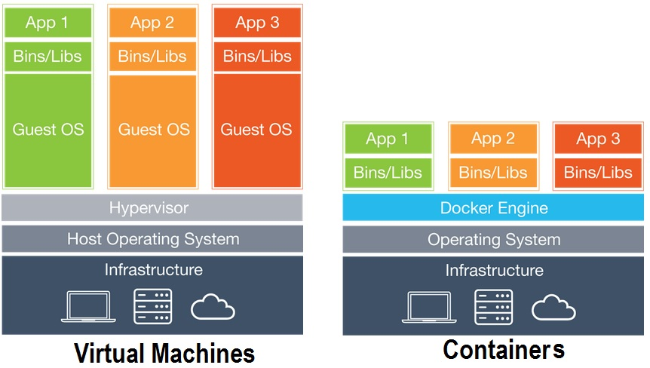
Docker ONLY virtualize user-space
Notes:
Virtualization Technology, Isolation
cgroup & namespace

Slide 15
Docker layered file system
ubuntu:16.04
B’
sha256:f1bc955de1b8c
Immutable layers
A
C
B’
C
sha256:b7f33c62e44df
A
B
sha256:cf0c0eed2d604
: new
: deleted
: modified
More git than tar…

Slide 16
Docker layered file system
mysql:8.0
sha256:9b7086947c673
nginx:1.13
sha256:a1ebbede1d1a7
sha256:cabc886f8d6da
redis:4.0
sha256:eac77b2723044
sha256:e58e614b9f2e9
sha256:d1e46dc1348fc
ubuntu:16.04
sha256:f1bc955de1b8c
sha256:b7f33c62e44df
sha256:cf0c0eed2d604
Reuse layers between multiple images

Slide 17
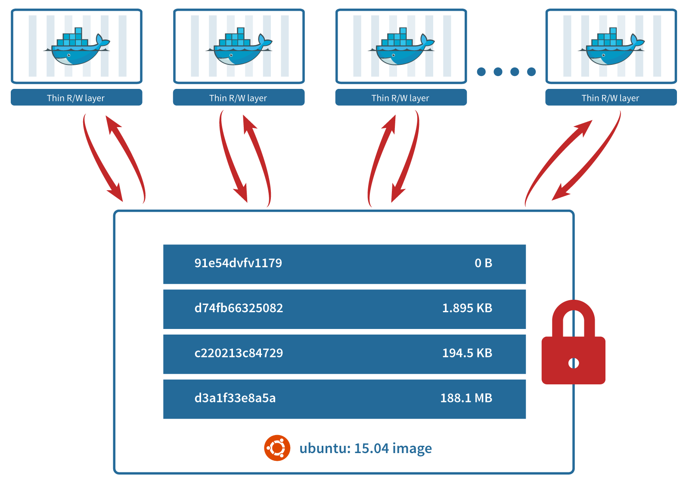
Docker layered file system
Docker only create thin writable layer above read-only image layers!

Slide 18
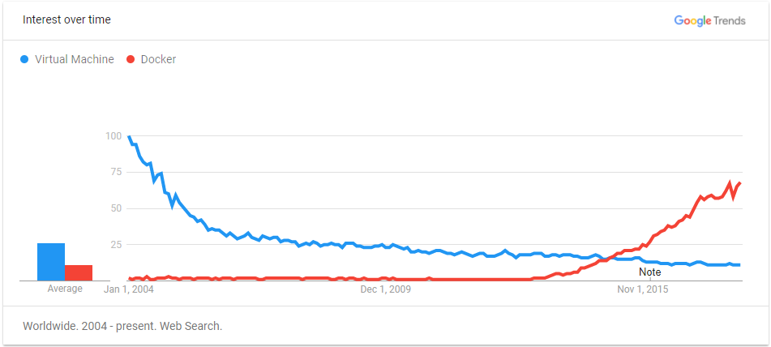
Benefits of Docker
Portability
Scalability
Security

Slide 19
Application of Docker
Development
CI/CD pipeline
Production

Slide 20

Docker in Development
Docs
docker run
docker-compose
Docker Compose
Notes:
Tình huống: Có 1 thành viên mới gia nhập team, Làm sao
C1: Docs it. Setup ra sào, cài cắm những gì, config ntn… Tất cả note lại, càng chi tiết càng tốt.
Thực tế, lần setup đầu tiên luôn cần 1 người hướng dẫn.
Nhiều project, nhiều mtruong khác nhau ➔ xung đột.
C2: Bài này cta đang nói về docker thì c2 chắc chắn là Docker rồi.
Project nào có 5-6 services mà nhớ từng đó lệnh thì cũng chết mệt.
Ở đây em có 1 cách làm hay hơn rất nhiều.
Xin chân trọng giới thiệu vs mọi người Docker compose.

Slide 21

Docker in CI/CD pipeline
Build - Test - Deploy inside Docker 🐳

Slide 22

Docker in Production

Slide 23
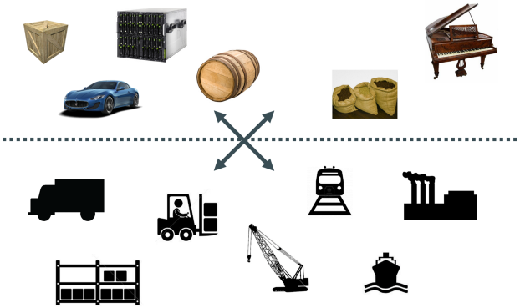
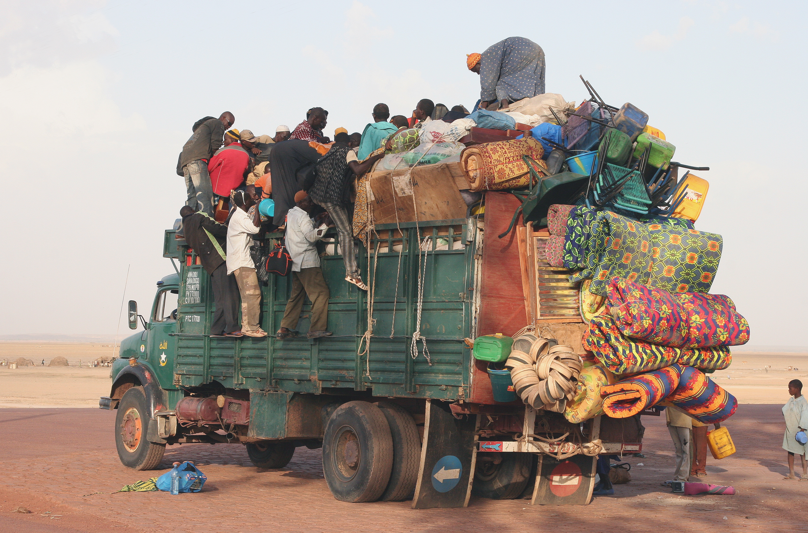
Logistic 1960s
Notes:
Mọi người có thấy hình ảnh này quyen thuộc ko ak?
Giả sử đây là VM, đây là các users có quyền truy cập vào này.
Còn những cái này giống như những packages chúng ta cài lên trên đó.

Slide 24
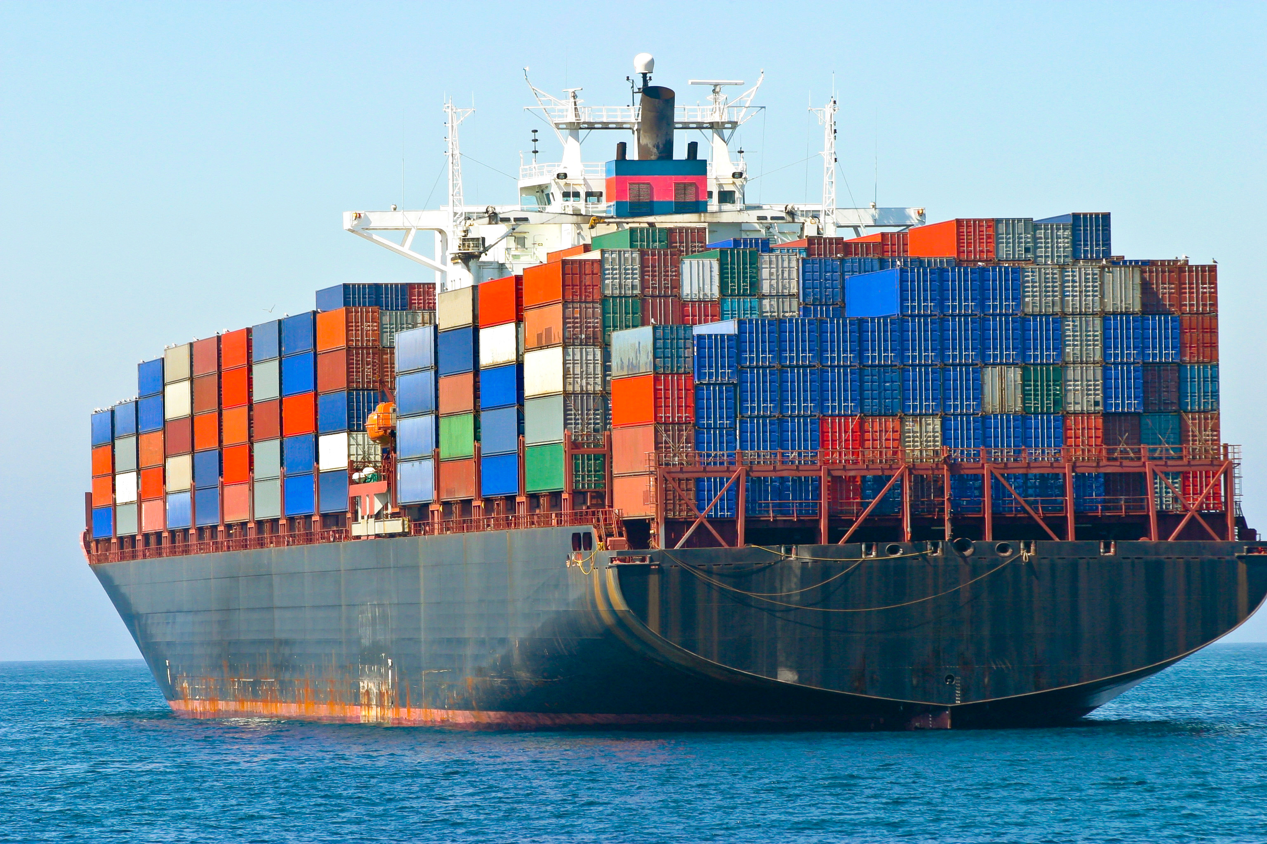
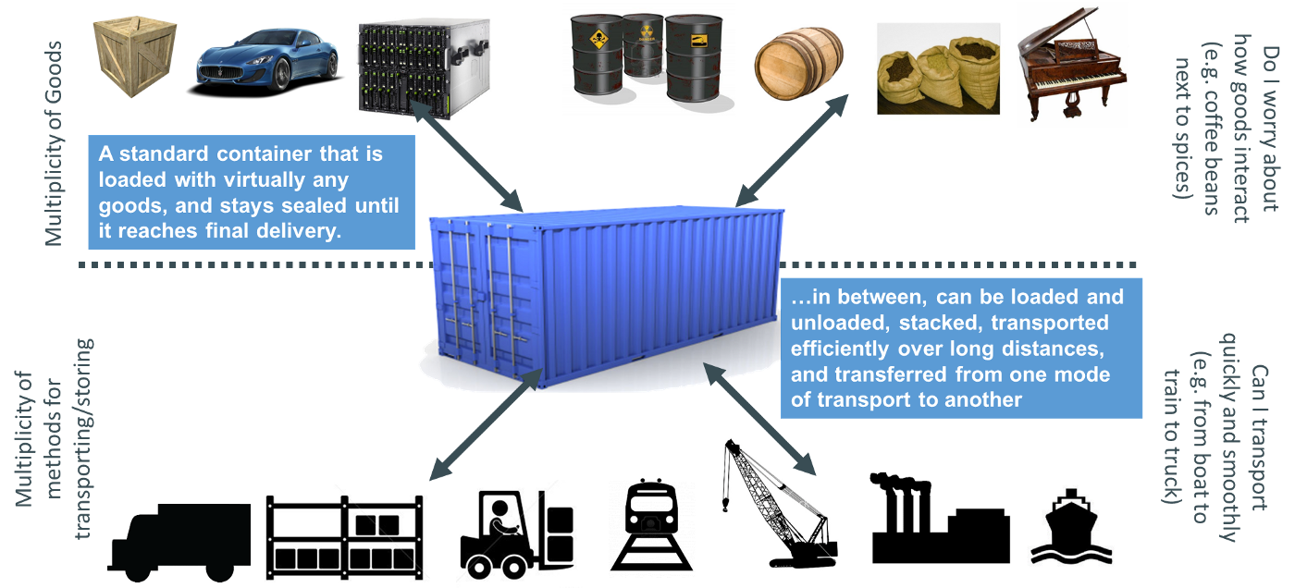
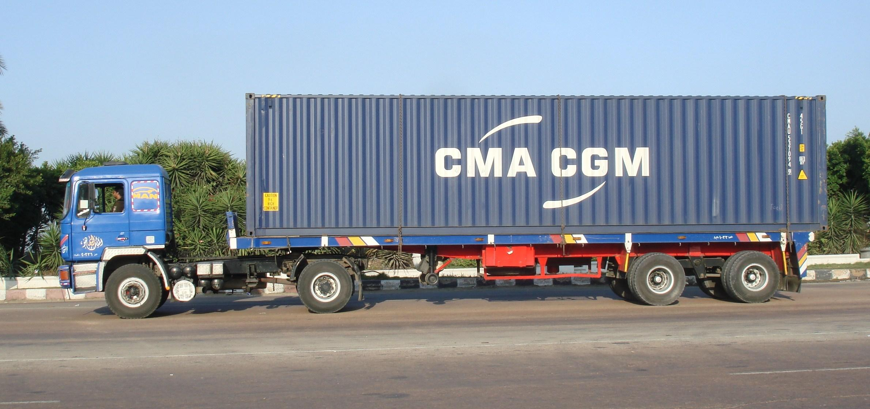
Container was invented
Today

Slide 25
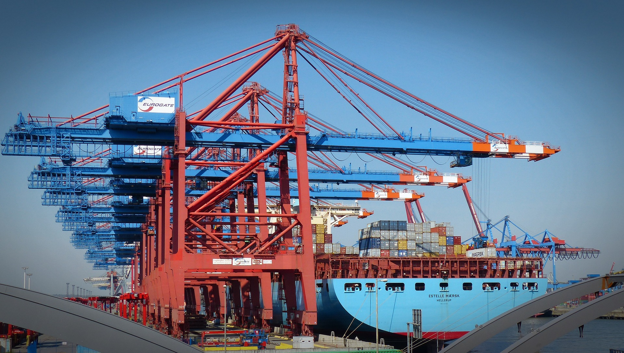
Logistic today…
Shipping cost: dropped more than 90%
Load cost: $5.86/ton in 1956 → $0.16/ton nowadays
Load time: 1.3 tones/hour → 30 tones/hour (1970)
~90% of every purchased item has been shipped inside a container.
More than 17 million shipping containers in the world, over 200 million trips per year
etc …
Source: https://www.containerhomeplans.org/2015/03/a-complete-history-of-the-shipping-container/

Slide 26
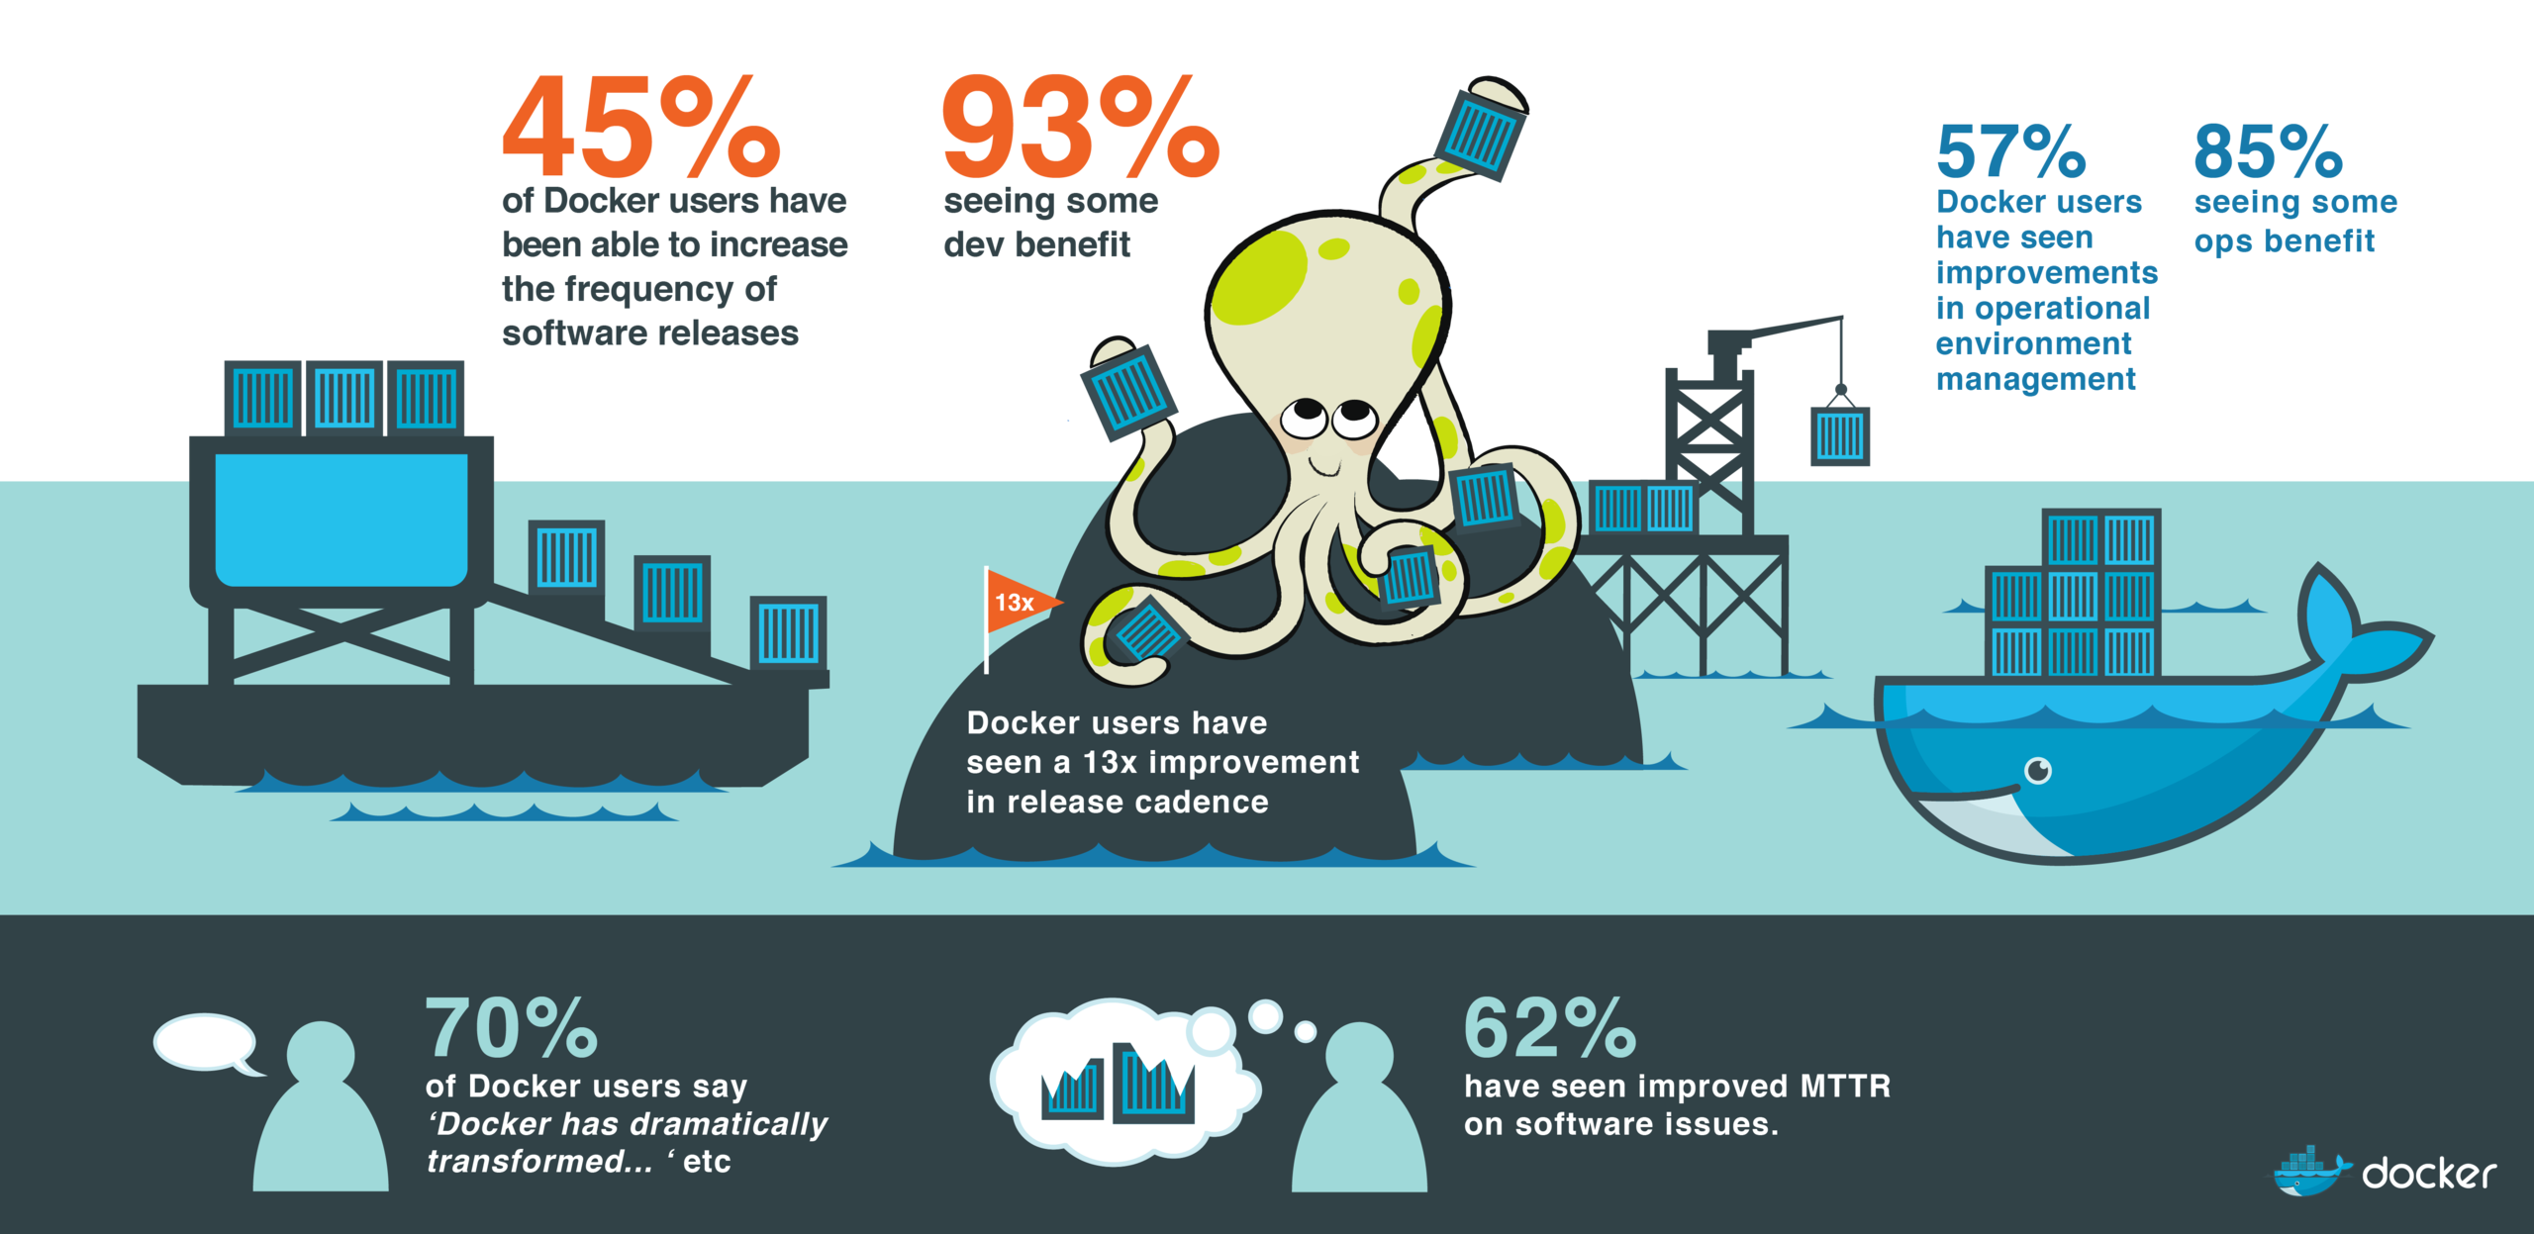
Source: Docker Survey 2016

Slide 27
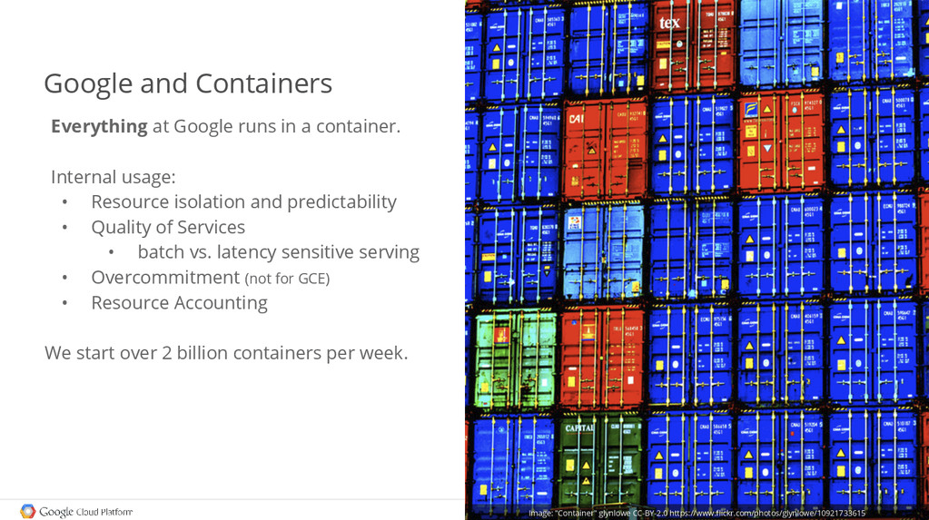
Google story
Joe Beda at Gluecon 2014

Slide 28
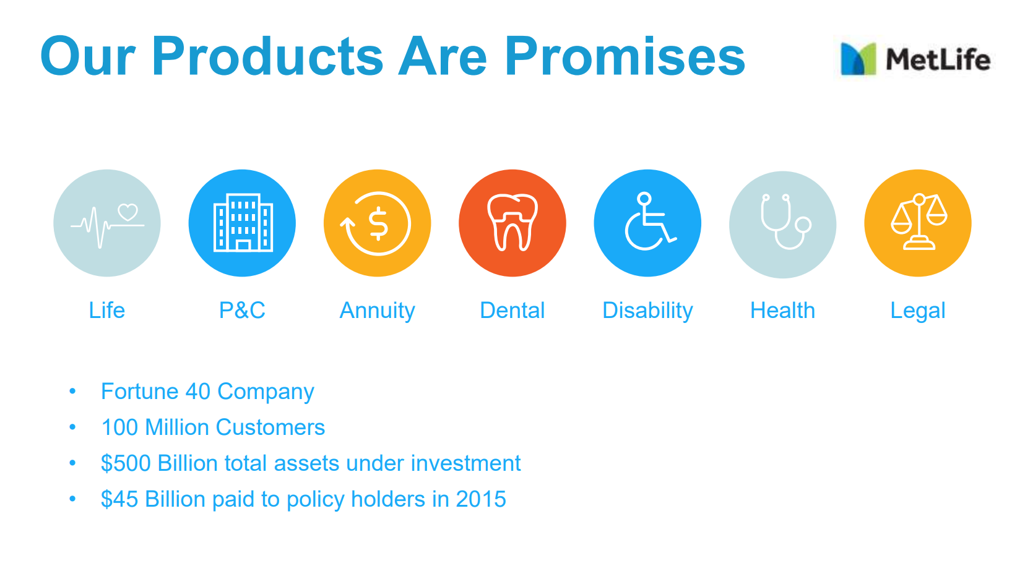
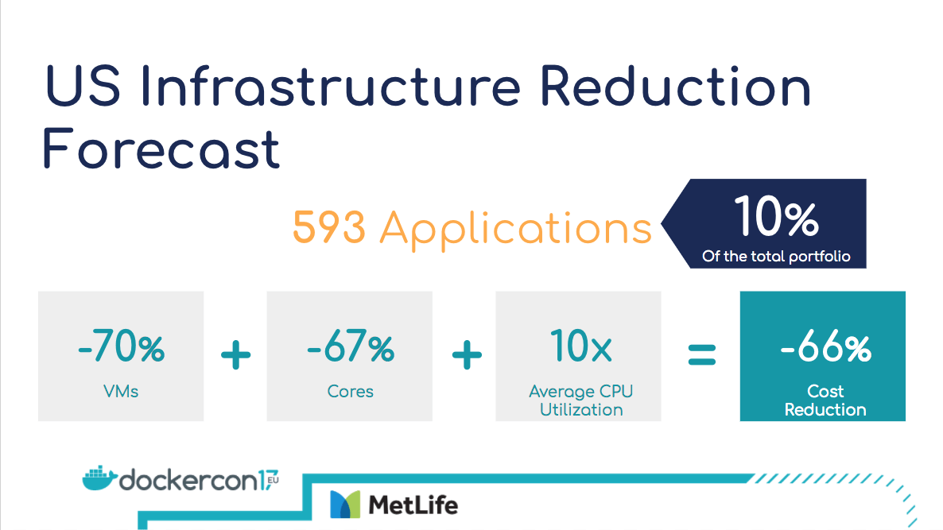
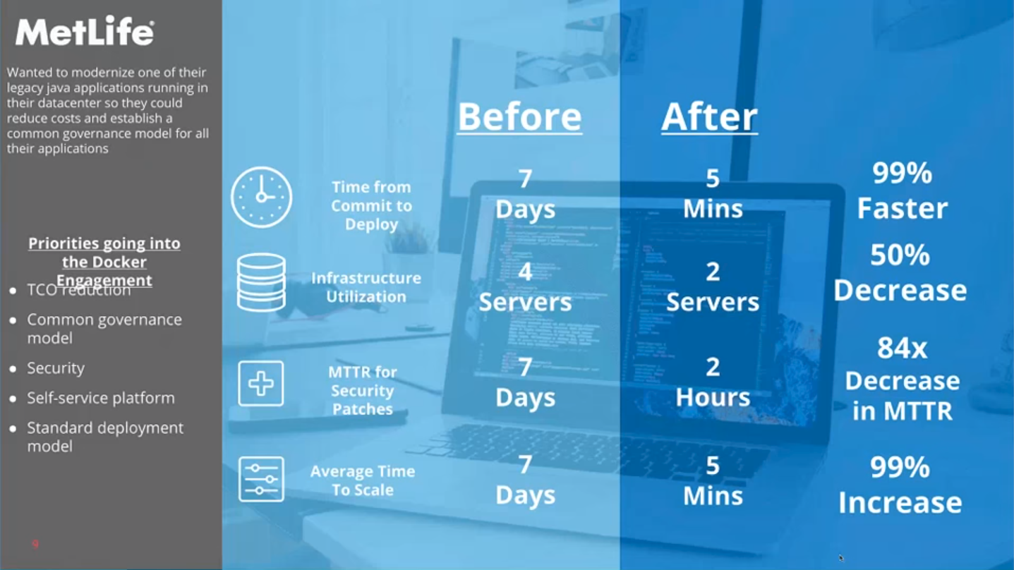
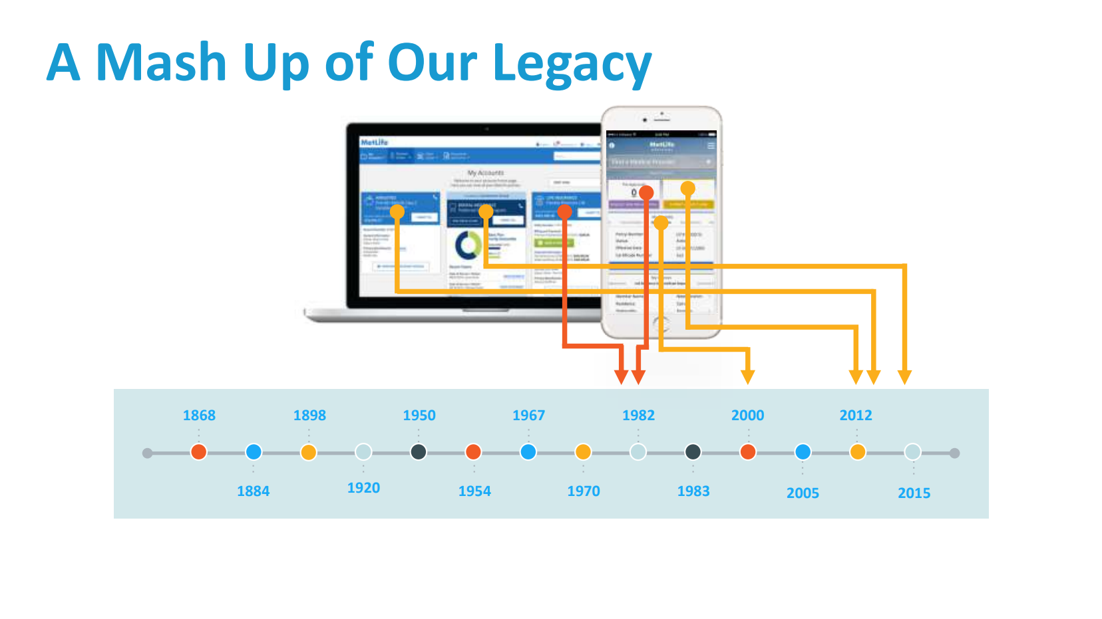
MetLife story: migrate legacy apps
Migrate
Result
Even Old Elephants can Dance

Slide 29


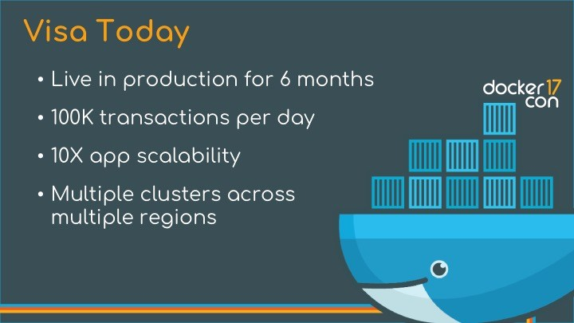



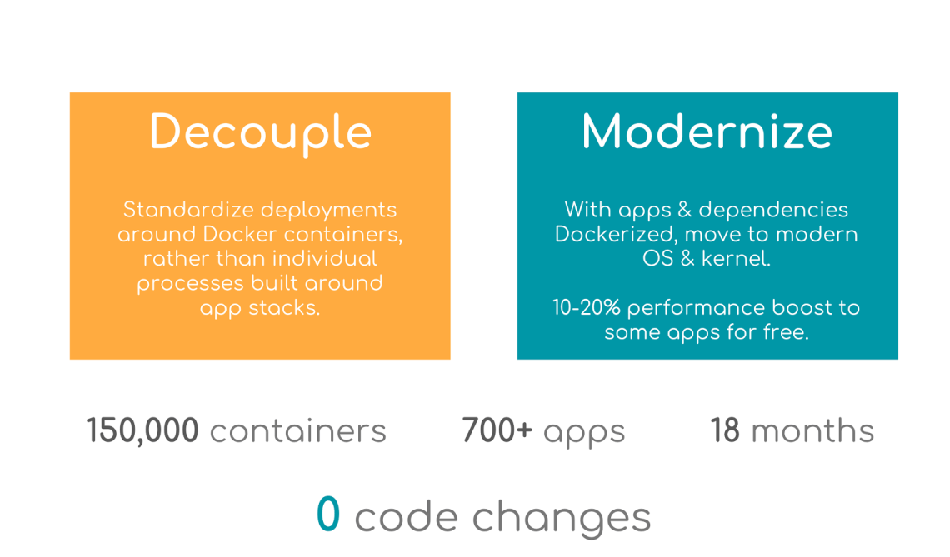
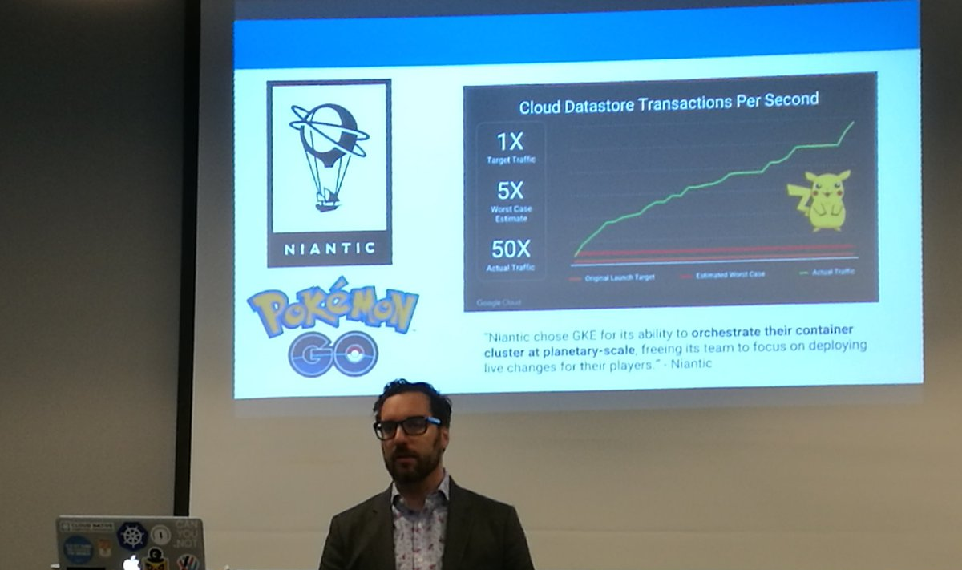
Other stories
Visa Inc. at DockerCon 17
MetLife Inc. at DockerCon 17
PayPal Inc. at DockerCon 17
Pokémon Go powered by containers (Kubernetes & GCP)

Slide 30
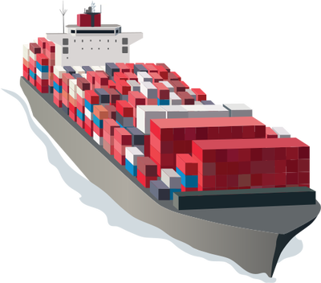
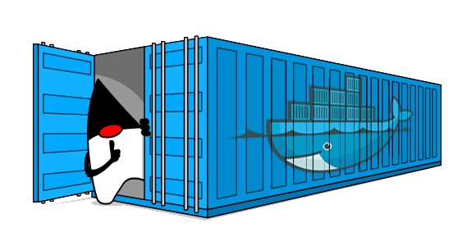

How?
Docker
Coming soon!!!
Kubernetes
Notes:
Docker suy cho cùng chỉ là container, chỉ là cái thùng chứa + 1 vài tools bổ trợ khác.
Còn trên production chúng ta cần gì.
Chúng ta cần những chiếc tàu công suất lớn, có thể chứa hàng tram, hang ngàn container
Có thể chạy xuyên đại dương, từ châu này sang châu khác.
Và đó cũng là lý do vì sao chúng ta cần Kubernetes!

Slide 31

Q/A

